Slide 1









SECURING YOUR
DATA STORAGE
www.olivetech.co.kr
WORM 스토리지를 활용한
가상화폐거래소 거래 투명성 법적,대외적 증명
Rev 1.0 [2017-11-21]

Slide 2
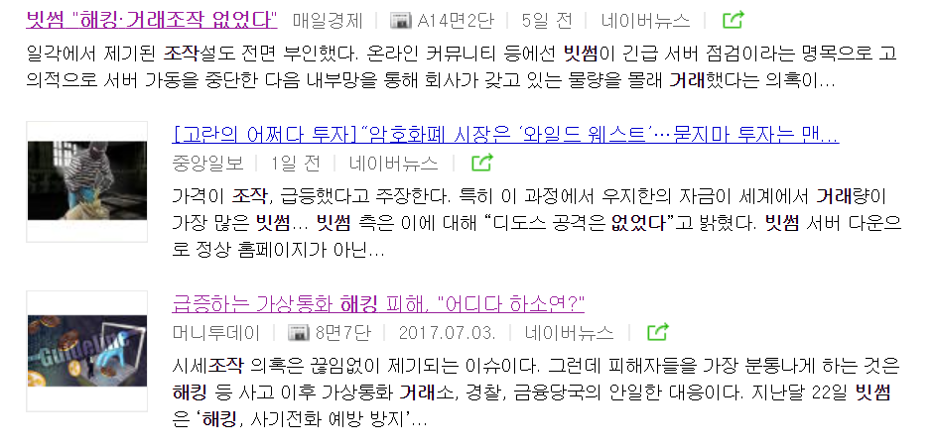
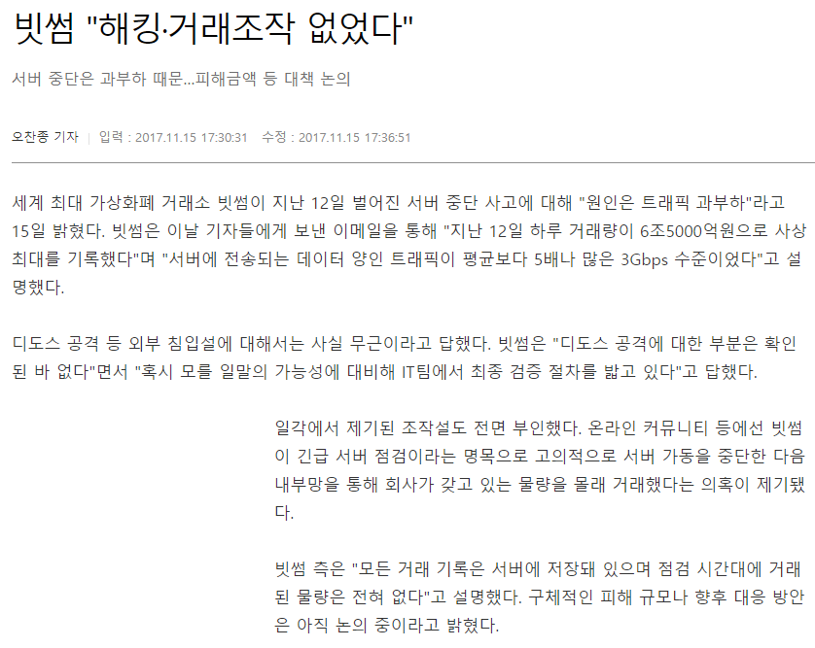
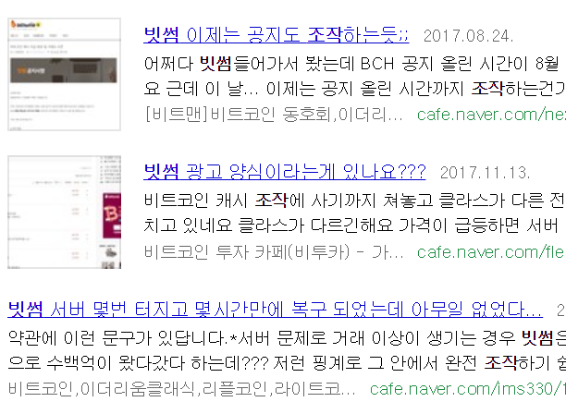
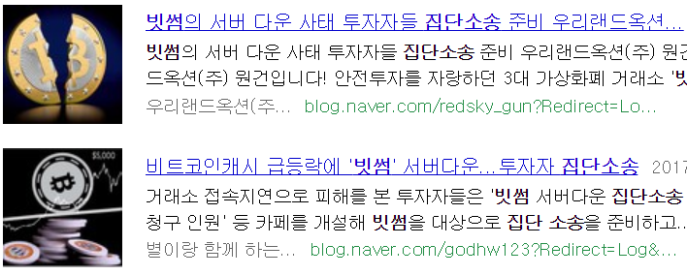
가상화폐거래소 – 거래투명성에 대한 지속적인 의혹 제기

Slide 3
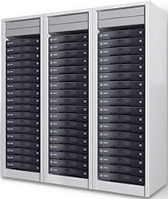

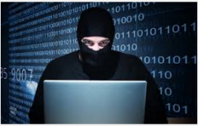
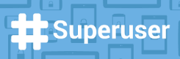


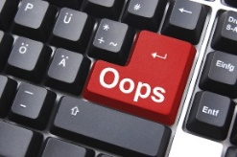


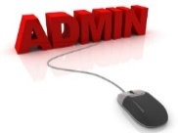
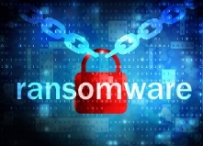
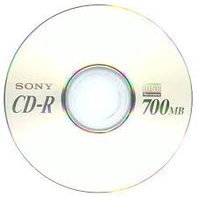
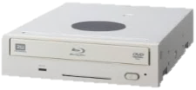
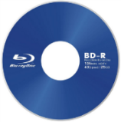
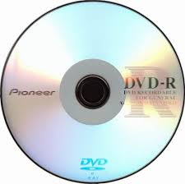

디지털 데이터 무단 삭제,변조 근본적 방지 - WORM 스토리지
일반
스토리지
의도적, 불법적, 우발적
데이터
삭제
훼손, 변조
삭제
위변조
막을 방법이 없다 !!!
광-디스크
광-미디어 = 안전
한번 기록하면 삭제,변조 불가
최적의 보안스토리지
BUT, 고성능 및 대용량 데이터
처리에 부적합
WORM
스토리지
대용량,고성능
한번 기록하면 삭제,변조가 불가능한
하드디스크 기반, 대용량
특수 스토리지 필요성 증대
하드디스크 기반
특수 보안 스토리지
WRITE-ONCE READ-MANY

Slide 4
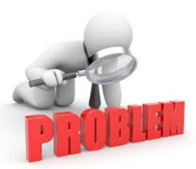

운영 투명성에 대한 대외적, 법적 증명 – WORM 스토리지
금융시스템을 포함한 현대의 대부분의 업무는 전산화 되어 있으며, 각종 장비, 소프트웨어 및 솔루션은 운영 과정에서 다양한 형태의 로그를 발생 시킴
로그는 이해 당사자간에 법적인 이슈가 발생하거나 감사를 하는 과정에서 모든 과거의 운영 이력을 투명하게 증명할 수 있는 유일한 증거 자료임
일반적으로 로그는 텍스트 형식으로 발생하며, 수집되어 파일에 지속적으로 축적되지만, 디지털 데이터의 특성상 권한을 가진 내부자가 불리한 내용을 수정하거나 삭제하는 것을 막을 방법이 없음
따라서 로그의 원본에 대해 무단삭제 및 위.변조를 방지할 수 있는 객관적인 기술적 조치를 취하지 않으면, 법적 분쟁 및 감사 과정에서 투명성을 입증하는 증거로 사용되기가 어려우며, 상대가 끊임 없이 조작 시비를 할 수 있음.
시스템을 투명하게 운영하고 있고, 대외적으로 자신이 있다면, 어떤 상황에서도 그 동안의 운영 이력에 대한 조작이 없었다는 것을 증명하는 가장 중요한 방법이 로그 원본을 누가 봐도 무단 삭제 및 조작을 하지 않았다고 인정할 수 있는 방법으로 보관 하는 것이 중요
기록한 데이터를 관리자를 포함한 어떠한 권한으로도 수정하거나 덮어쓸 수 없고, 무단 삭제할 수 없는 저장장치에 보관하는 것이 가장 확실하고 기본적인 해결 방법임.(공공기록물관리법, 미국의 증권거래위원회 규정 등)
과거에는 CD-R, DVD-R 같은 광디스크 사용 권장 (물리적으로 위.변조 및 무단 삭제 방지)
현대에는 하드디스크기반의 대용량 WORM(Write-Once Read-Many) 스토리지 사용 권장 (대용량, 고성능)
WORM 스토리지에 보관하면 이해가 상충하는 상대방 혹은 법 집행 기관에게 자체 전문가를 통해 삭제 및 변조 가 가능한지 직접 검증을 해 보라고 확실하게 이야기 할 수 있으므로 내부 조작 가능성을 부인하는 가장 좋은 방법
PR을 통해 거래 투명성 보장을 위한 인프라 구축 사실을 대외적으로 홍보함으로써 공신력 증대 효과 → 적은 비용으로 홍보 효과 극대화 가능

Slide 5
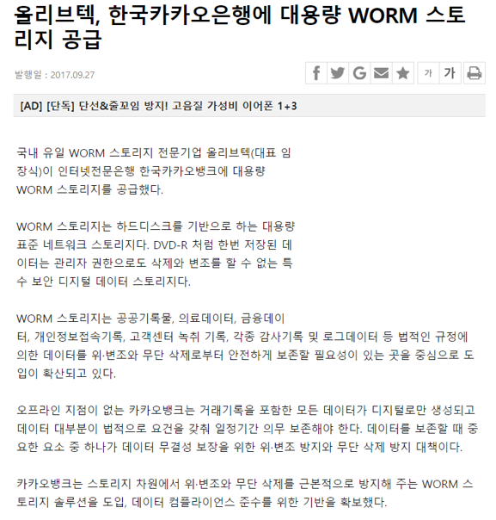
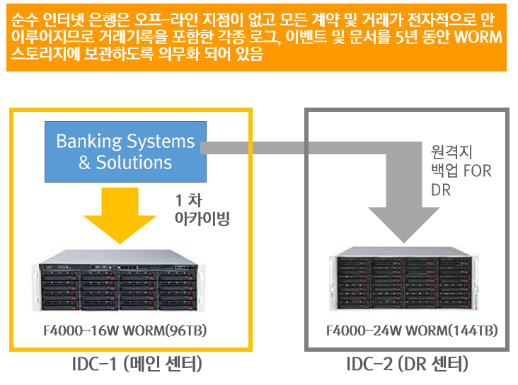
카카오뱅크 – 모든 거래 기록 WORM 스토리지 보관

Slide 6
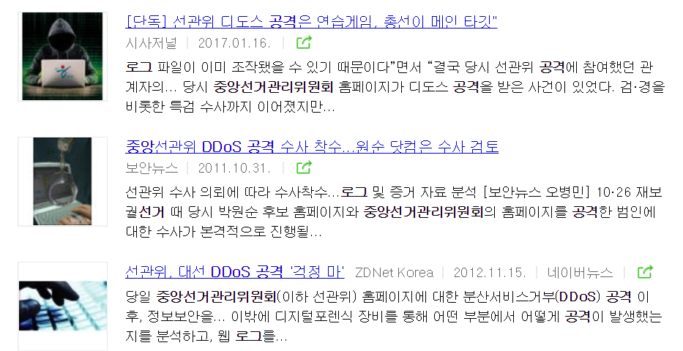
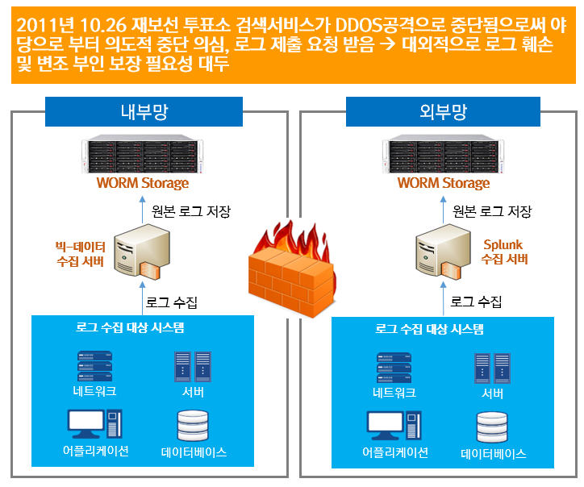
중앙선거관리위원회 – 전산운영로그 WORM 스토리지 저장
야당측에서 제기 하는 여권의 의도적 조작, DDOS 공격 자작극 등에 대한 의혹에 대처하기 위해 올리브텍 WORM 스토리지에 모든 전산 운영 이력(로그) 원본 보관

Slide 7















































































올리브텍 WORM 스토리지 – 로그 보존 용도 활용 고객
공 공 부 문
금 융 부 문
제조 및 기타

Slide 8

감사합니다
주소: 경기도 성남시 분당구 구미로 11 (포인트타운 701호)
TEL: 031-726-4217 Fax: 031-726-4219
일반 문의: olive@olivetech.co.kr
기술 문의: tech@olivetech.co.kr
영업 문의: sales@olivetech.co.kr

